Slide 1
Memahami Penanganan Aksi Premanisme oleh Organisasi Kemasyarakatan
Kamaruzzaman Bustamam Ahmad
Fakultas Syariah dan Hukum UIN Ar-Raniry
"Ketika negara absen, kekuatan informal mengambil alih: premantisasi menjadi konsekuensi logis."

Slide 2



Premanisme Bukan Produk Tunggal, Tapi Cermin dari Sistem yang Rusak
Premanisme adalah ekspresi dari ketimpangan sosial-ekonomi dan kebudayaan. Ia muncul sebagai:
Patologi Sosial
Stigma Sosial
Anomi Sosial
Kerusakan sistem nilai dan norma yang menyebabkan disfungsi dalam tatanan masyarakat.
Pelabelan negatif yang dilembagakan, mengisolasi individu dan kelompok dari masyarakat.
Kekosongan norma dan ketiadaan arah yang jelas dalam masyarakat, menciptakan ketidakpastian hidup.
Premanisme lahir bukan dari kekerasan semata, tapi dari ketiadaan arah dan ketidakpastian hidup.
“Ketika struktur gagal, individu bertransformasi menjadi simbol resistensi.” – Adaptasi dari Emile Durkheim

Slide 3
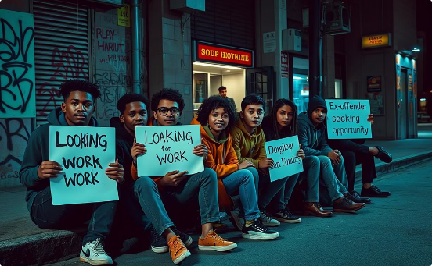


Struktur Premanisme: Dari Jalanan ke Meja Kekuasaan
Akar Rumput
Eksekutor
Elit Patron
Individu rentan seperti anak muda putus sekolah, pengangguran, dan eks-napi menjadi bagian paling dasar dari struktur premanisme.
Mereka adalah pemimpin lapangan yang mengoperasikan jaringan kekerasan terorganisir.
Para pemilik modal politik, 'backing', dan pejabat lokal yang memberikan perlindungan dan dukungan dari belakang layar.
Semakin tinggi level → semakin abstrak dan terlindungi
Solusi tidak bisa disamakan: berbeda pendekatan untuk setiap lapisan

Slide 4




Realitas Ganda Organisasi Kemasyarakatan (Ormas) di masyarakat
Civil Society Sebagai Watchdog
Peneguh Otoritas Informal
Bersifat Situasional & Politis
Terseret Premanisme Eksekutif
Ormas muncul karena kekosongan peran negara, bertindak sebagai pengawas masyarakat sipil.
Beberapa Ormas ingin memegang posisi sejajar atau bahkan lebih dominan dari negara.
Banyak Ormas tidak punya struktur ideologis yang kuat, cenderung bersifat situasional dan politis.
Fakta lapangan menunjukkan beberapa Ormas justru direkrut ke dalam jaring premanisme eksekutif.
“Ketika negara diam, Ormas bicara. Ketika negara ragu, Ormas bertindak.”

Slide 5



Solusi Instan Justru Melanggengkan Distorsi Sosial
Masalah utama dalam penanganan isu sosial ini berakar pada pendekatan yang salah,
yang pada akhirnya memperburuk ketidakseimbangan:
Pemerintah Reaktif, Ormas Kurang Jangka Panjang
Distorsi Sosial & Legitimasi Informal Meningkat
Proyek Rekayasa Sosial yang Fragmentatif & Tidak Berkelanjutan
Pemerintah cenderung hanya bereaksi terhadap masalah yang muncul, bukan melakukan transformasi fundamental. Sementara itu, Ormas, meskipun responsif, seringkali tidak memiliki kerangka berpikir strategis yang berkelanjutan.
Akibatnya, peran Ormas seringkali melampaui otoritas formal negara. Hal ini menyebabkan meningkatnya legitimasi informal, di mana kelompok seperti preman dipandang sebagai simbol keadilan bagi masyarakat miskin, menciptakan distorsi sosial yang berbahaya.
Pemerintah cenderung hanya bereaksi terhadap masalah yang muncul, bukan melakukan transformasi fundamental. Sementara itu, Ormas, meskipun responsif, seringkali tidak memiliki kerangka berpikir strategis yang berkelanjutan.
Proyek rekayasa sosial seringkali terpecah-pecah dan tidak memiliki visi jangka panjang, hanya menargetkan gejala tanpa menyelesaikan akar masalah.

Slide 6



Aceh di Persimpangan Jalan: Investasi atau Instabilitas?
Aceh sedang diposisikan sebagai model provinsi pembelajaran nasional, namun investasi seringkali gagal bukan karena regulasi, melainkan karena ketidakamanan di lapangan. Premanisme muncul di tiga level utama:
Akar Rumput: Intimidasi
Pada tingkat ini, premanisme berwujud intimidasi langsung di masyarakat, seringkali mengganggu aktivitas sehari-hari dan menciptakan rasa takut.
Eksekutor: Sabotase
Level eksekutor melibatkan tindakan sabotase yang lebih terorganisir, seperti pengrusakan fasilitas atau penghambatan proyek, untuk tujuan tertentu.
Elit Lokal: Negosiasi Paksa
Premanisme juga dapat ditemukan di tingkat elit lokal, di mana negosiasi dipaksakan atau tekanan diterapkan untuk mendapatkan konsesi atau keuntungan.
Dua sumber utama ketegangan yang memperparah situasi ini adalah:
Sosial ekonomi: Meliputi isu kemiskinan dan tingginya tingkat pengangguran.
Sosial keagamaan: Terjadi ketika isu-isu moral dibenturkan dengan agenda investasi, menimbulkan konflik budaya atau agama.

Slide 7
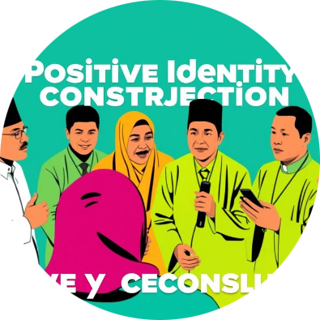


Pendekatan Sosial Budaya: Meretas Premanisme Lewat Jalan Kebudayaan
Rekonstruksi Identitas Positif
Penguatan Ormas Berbasis Etika Sosial
Dialog Lintas Struktur dan Lintas Disiplin
Libatkan tokoh adat dan agama untuk mengubah narasi heroik preman menjadi tokoh masyarakat reformis. Kembalikan rasa bangga pada kerja produktif dan kontribusi sosial.
Dorong ormas untuk membangun tata kelola internal. Sertifikasi etika bagi organisasi yang mengakses dana publik.
Libatkan akademisi, antropolog, tokoh sipil, dan pemuda dalam co-creation policy model. Bukan sekadar pendekatan represif, tapi reflektif dan edukatif.

Slide 8
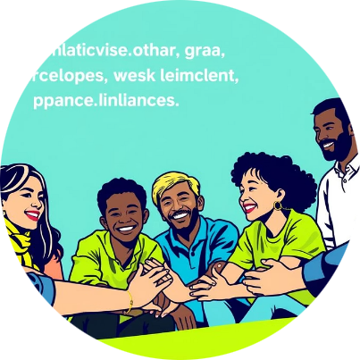


Premanisme bukan soal siapa yang jahat, tapi siapa yang ditinggalkan
Budaya Sebagai Sandaran
Kehadiran Negara yang Tulus
Etika Masyarakat Sipil
Dan jika budaya hadir sebagai sandaran nilai, ia menjadi pondasi yang menguatkan identitas dan mengarahkan pembangunan yang berkelanjutan, sehingga premanisme kehilangan panggungnya.
Ketika negara hadir dengan ketulusan, ia membangun kepercayaan, menyediakan solusi, dan merangkul semua lapisan masyarakat yang selama ini merasa ditinggalkan.
Jika masyarakat sipil hadir dengan etika yang kuat, mereka mendorong partisipasi, keadilan sosial, dan tata kelola yang bersih dalam komunitas.
Bersinergi. Bukan hanya menindak, tapi memahami. Bukan hanya menertibkan, tapi merangkul. Ingat, kita sedang membangun Aceh — bukan sekadar menatanya.

